Slide 1
PROGRESS · 19 OCTOBER 2026
หุ่นบริการนำทาง: ความคืบหน้าบน PC
นำทาง · สนทนา · เจ้าหน้าที่
Website: แชตสด / รับช่วง / คลังแผนที่
AI: ขอบเขตนำทาง / รับเสียง / คำเรียก / พูดตอบ
ผล PC และ Mock เท่านั้น · การตรวจรับหุ่นจริงยังรอดำเนินการ
AI ROBOT BUTLER · OFFLINE DEVELOPMENT
01 / 09
Notes:
รายงานตามคอมเมนต์อาจารย์ 13 ข้อ รอบนี้ทำเฉพาะงานที่ไม่ต้องเชื่อมต่อหุ่น ใช้ Mock แยกพอร์ต และไม่อ้างว่าผ่านการเดินหรือทดสอบเสียงจริง เน้นบริการนำทางที่มีเจ้าหน้าที่ช่วยดูแล ข้อ 3 ใช้แนวหน้าจอบริการปุ่มใหญ่และตัวละคร เป็นร่างที่ยังรอภาพอ้างอิงตี๋น้อย

Slide 2
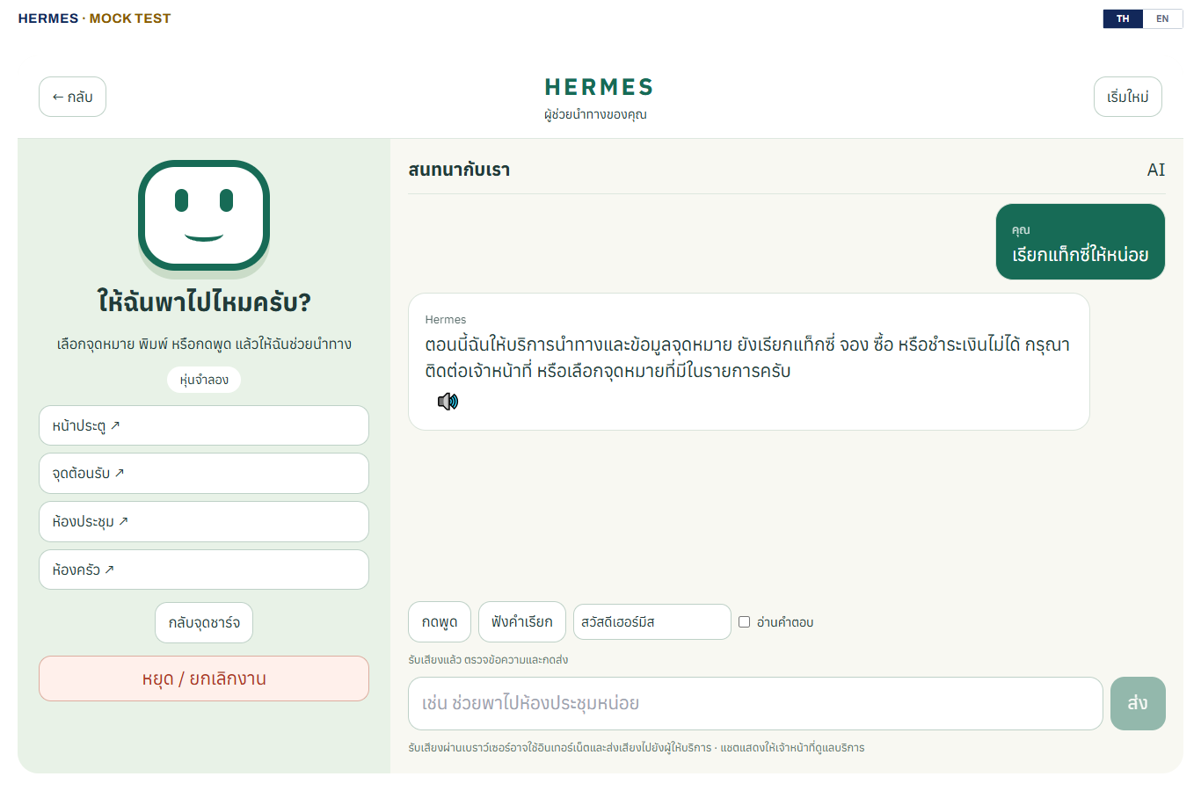
01 · WEBSITE
Website: Robot Interface พร้อมทดลอง
เลือกจุดหมายได้เร็ว
พิมพ์หรือรับเสียงก่อนส่ง
เห็นชัดว่า AI หรือเจ้าหน้าที่ตอบ
รองรับจอเล็กด้วย
AI ROBOT BUTLER · OFFLINE DEVELOPMENT
02 / 09
Notes:
หน้าจอผู้ใช้ปรับเป็นผู้ช่วยนำทาง มีตัวละครที่วาดด้วย CSS ปุ่มจุดหมายขนาดใหญ่ ช่องสนทนาและเครื่องมือเสียง ภาพนี้ถ่ายจากชุด Mock จริง ไม่ใช่ผลหุ่นยนต์จริง ข้อความนอกขอบเขตแจ้งทำไม่ได้โดยไม่สร้างงาน
หลักฐาน: apps/kiosk/src/app/kiosk/ChatFlow.tsx

Slide 3
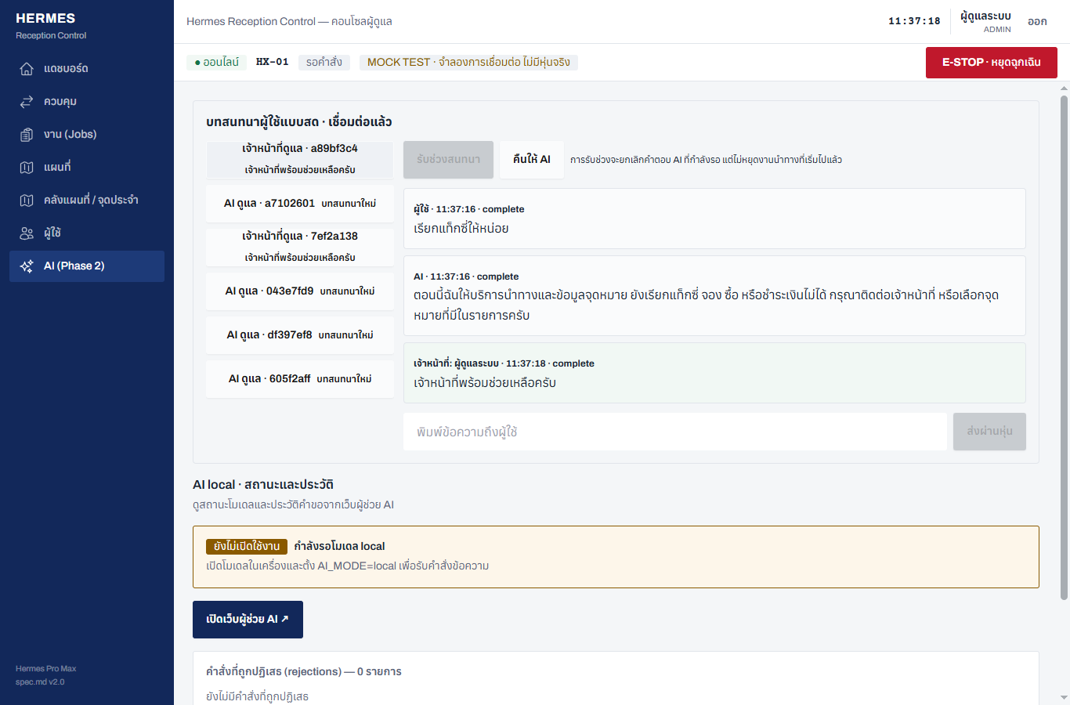
02 · WEBSITE / STAFF HANDOVER
Website: Admin เห็นแชตและรับช่วงได้
รับช่วง → AI หยุดตอบ
ส่งข้อความถึงหน้าจอหุ่น
คืนให้ AI เมื่อพร้อม
บันทึกย้อนหลังใน PostgreSQL
AI ROBOT BUTLER · OFFLINE DEVELOPMENT
03 / 09
Notes:
Admin และ Operator เห็น user/assistant/staff ผ่าน SSE เจ้าหน้าที่รับช่วงได้คนเดียวในแต่ละ session การรับช่วง abort คำตอบ AI ที่ค้างและคำสั่งที่ยังไม่ dispatch แต่ไม่ยกเลิกการเดินที่เริ่มไปแล้ว ต้องใช้ปุ่มหยุดงาน ข้อความเจ้าหน้าที่ปรากฏที่ Robot Interface ในรอบ polling ประมาณหนึ่งวินาที และอ่านด้วย TTS ได้
หลักฐาน: routes/reception.ts; services/receptionService.ts

Slide 4
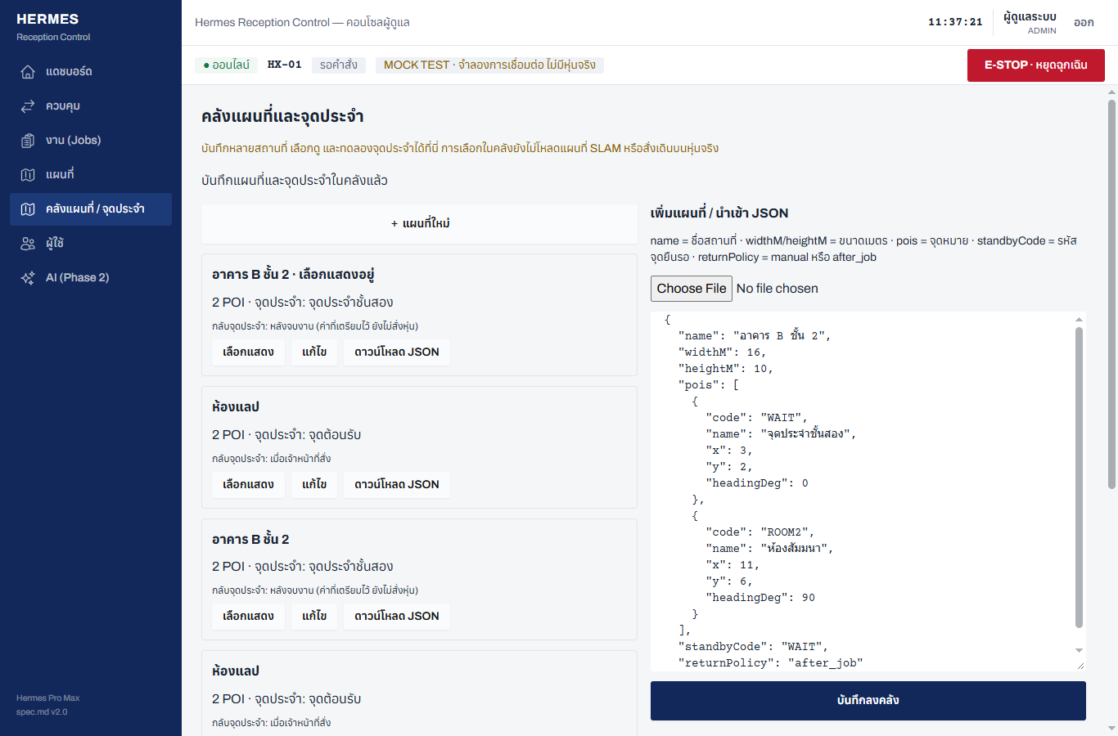
03 · MAP LIBRARY / STANDBY
Website: หลายสถานที่และจุดประจำ
บันทึก / แก้ / เลือกแสดง
POI แยกตามแผนที่
กำหนดจุดยืนรอ
ยังรอเชื่อมการสลับ SLAM จริง
AI ROBOT BUTLER · OFFLINE DEVELOPMENT
04 / 09
Notes:
คลังแผนที่แยก ID เก็บชื่อ ขนาด POI และจุดประจำของแต่ละสถานที่ นำเข้าและส่งออก JSON ได้ มี preview จุดประจำ และเตรียม returnPolicy manual/after_job ยังไม่ได้อัปโหลด stcm สลับ SLAM จริง หรือสั่งกลับจุดประจำอัตโนมัติ
หลักฐาน: routes/mapLibrary.ts; map-library/page.tsx

Slide 5
04 · STT / WAKE WORD / TTS
AI: รับเสียง เรียกชื่อ และพูดตอบ
1. รับเสียง
2. ตรวจข้อความ
3. ตอบกลับ
กดพูด หรือเรียกชื่อก่อน
“สวัสดีเฮอร์มีส”
STT → ข้อความ
ตรวจแล้วกดส่ง
Rules / LLM / Backend
TTS อ่านคำตอบ
ต้นแบบบน PC · STT บางเบราว์เซอร์ใช้อินเทอร์เน็ต · ยังไม่ใช่เสียง local บน Jetson
AI ROBOT BUTLER · OFFLINE DEVELOPMENT
05 / 09
Notes:
กดพูดหรือฟังคำเรียก ผ่าน browser STT ตรวจคำเรียกจาก transcript ไม่ใช่ wake model offline เมื่อได้ยินคำเรียกอย่างเดียวให้เวลาคำสั่งถัดไป 8 วินาที ข้อความถูกแสดงก่อนและต้องกดส่ง TTS ปิดการฟังก่อนพูดและไม่เปิดไมค์ต่อเอง เสียงทดสอบใน browser integration เป็น stub ยังไม่ได้วัดไมค์จริง ภาษาไทยอาจต้องติดตั้งชุดเสียง และ browser STT บางรุ่นใช้อินเทอร์เน็ต
หลักฐาน: browserVoice.ts; packages/shared/src/voice.ts

Slide 6
05 · REAL CODE EXCERPTS
Method: Rules อ่านรูปประโยคอย่างไร
text.normalize('NFC').toLocaleLowerCase()
.replace(/\s+/g, ' ').trim();
// ตัวอย่างบางทางเลือกจาก negative regex:
const negative = /อย่า|ห้าม|ไม่ต้อง|ยังไม่/iu;
if (negative.test(value)) return { ...result, speechAct: 'negated' };
“อย่าพาไปห้องประชุม” → negated → ไม่เริ่มนำทาง
AI ROBOT BUTLER · OFFLINE DEVELOPMENT
06 / 09
Notes:
ตัวอย่างย่อจากโค้ดจริง normalize ใช้ Unicode NFC แปลงตัวเล็กและยุบช่องว่าง จากนั้น regex negative จับคำปฏิเสธก่อนกฎคำขอ ไม่ได้ใช้ระบบตัดคำภาษาไทยเป็น token เครื่องหมาย | คือทางเลือก ^ คือขึ้นต้น และวงเล็บจัดกลุ่ม ขั้นตอนนี้จึงไม่ส่ง “อย่าพาไปห้องประชุม” เป็นคำสั่งเดิน ข้อความในสไลด์เป็น excerpts ไม่ใช่ฟังก์ชันเต็ม
หลักฐาน: services/robotLanguage.ts

Slide 7
06 · MATCH / CLARIFY / REJECT
Method: ชื่อจุดหมายและขอบเขตคำสั่ง
// หนึ่ง branch จริงจาก request regex:
/^(?:please\s+)?(?:go|navigate|return)\s+to/iu
// ^ = ขึ้นต้น, (?:...) = กลุ่ม, ? = มีหรือไม่มีก็ได้
// | = ทางเลือก, \s+ = ช่องว่างอย่างน้อยหนึ่งตัว
“พาไปห้องนั้น” → ขอชื่อจุดหมาย
“เรียกแท็กซี่” → แจ้งทำไม่ได้ / ติดต่อเจ้าหน้าที่
AI ROBOT BUTLER · OFFLINE DEVELOPMENT
07 / 09
Notes:
กฎคำขอใช้ regex ที่ขึ้นต้นและมีคำสุภาพเป็น optional เช่น ช่วยพาไปห้องประชุม ระบบจับชื่อและ alias จาก catalog จริง ใช้ชื่อที่เฉพาะเจาะจงกว่าชื่อย่อย ถ้าชื่อซ้ำหรือกำกวมให้เลือกใหม่ จำกัดคำขอธุรกรรม เช่น เรียกแท็กซี่ โดยตอบนอกขอบเขตก่อนเรียกโมเดล และไม่สร้างงาน ตัวอย่าง regex บนสไลด์เป็น excerpt จากนิยาม request ที่ยาวกว่า
หลักฐาน: services/robotLanguage.ts; services/navigationScope.ts

Slide 8
07 · VALIDATION
ผลตรวจบนเครื่องและข้อจำกัด
BACKEND
BROWSER
STORAGE
58 tests ผ่าน
5 flow checks
PostgreSQL ผ่าน
สิทธิ์ / scope / session
Wake gate / map isolation
TypeScript ผ่านทุกแอป
แชตสด / รับช่วง / TTS stub
Wake preview / map preview
ไม่มี runtime error
บันทึก chat / map / standby
อ่านหลัง reconnect ได้
ยังรอเสียงและหุ่นจริง
AI ROBOT BUTLER · OFFLINE DEVELOPMENT
08 / 09
Notes:
Backend tests ผ่าน 58 รายการ Typecheck ผ่านทั้งสามแอป การทดสอบ browser ใช้ Chrome headless และจำลอง SpeechRecognition/SpeechSynthesis ตรวจ wake gate UI, แชตสด, staff reply และหน้าจอจอเล็ก ไม่มีไมค์จริงหรือ API หุ่นจริง PostgreSQL ตรวจด้วย connection อีกตัวหลัง disconnect และล้างเฉพาะข้อมูลทดสอบที่สร้าง
หลักฐาน: reports/offline-reception/browser-validation.json; storage-validation.json; backend tests

Slide 9
08 · FIELD TEST NEXT
ขั้นต่อไป: ทดสอบหน้างานและเก็บคลิป
1. ตรวจ POI / ลิงก์ / แผนที่ให้เสถียร
2. ทดสอบไปถึงจุด หยุด และกลับแท่นกับพี่ปลั๊ก
3. เชื่อมหลายแผนที่และกลับจุดประจำบนหุ่น
4. วัดเสียงไทย / Wake word / ความหน่วงบนอุปกรณ์
5. ถ่ายคลิปและสรุปผลตามเกณฑ์ที่ตกลง
ขอบเขตโครงงาน: หุ่นบริการนำทาง พร้อมเจ้าหน้าที่ช่วยดูแล
AI ROBOT BUTLER · OFFLINE DEVELOPMENT
09 / 09
Notes:
นำแผน field-test-plan ไปนัดพี่ปลั๊ก ตรวจ POI CRUD และลิงก์ก่อนเดิน จากนั้นนำทาง หยุด กลับแท่น สลับแผนที่ และจุดประจำ ทดสอบเสียงไทยกับไมค์และลำโพงจริง วัดความแม่นยำและเวลาตอบ เก็บคลิปและผลทีละกรณี ยังไม่ใช้ผลจำลองปิดงานอุปกรณ์จริง
หลักฐาน: docs/field-test-plan.md; docs/offline-reception.md

